Slide 1
Určování pohlaví a věku z kosterního materiálu. Morfoskopické a morfometrické metody.
Bi4340c Biologie člověka - cvičení (podzim 2014)
24. 9. 2014

Slide 2
Zuby
2 sady během života
primární (dočasná dentice)
prořezávání 6. měsíc – 28. měsíc (+- měsíce)
20 zubů
6. let – 10 let náhrada
Sekundární
32 zubů

Slide 3
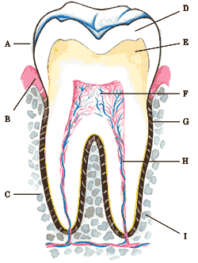
Složení zubu
A – korunka (corona dentis)
B – krček (colum dentis)
C – kořen (radix dentis
D – sklovina
E – dentin
F – cement
G – dřeň
H – nervy a cévy
I – ozubice
Bi4340c Biologie člověka - cvičení (podzim 2014)

Slide 4
Typy zubů
Primární dentice:
Řezáky (dentes incisivi)
Špičáky (dentes canini)
Stoličky (dentes molares)
2-1-2/2-1-2
2-1-2/2-1-2
Sekundární dentice:
Řezáky (dentes incisivi)
Špičáky (dentes canini)
Zuby třenové (dentes praemolares)
Stoličky (dentes molares)
3-2-1-2/2-1-2-3
3-2-1-2/2-1-2-3

Slide 5
Orientace zubních ploch
Bukální k tváři (P, M)
Labiální ke rtům (I, C)
Palatinální k patru (Maxilla)
Linguální k jazyku
Mesiální k vedlejšímu zubu
Okluzní kousací

Slide 6
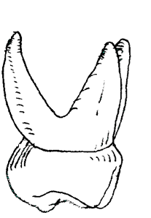
Primární dentice
Menší, žluté, cingulum
Řezáky: horní pravé, horní levé, dolní pravé, dolní dočasné
Špičáky: dlouhý kořen, podobné trvalým
Stoličky: horní tři kořeny
dolní dva kořeny
divergentní

Slide 7
Sekundární dentice
Řezáky: horní pravé, levé: větší jak dolní, kruhovitý průřez
dolní pravé, levé: oválný až piškotovitý průřez
Špičáky: největší a nejdelší zuby, průměr oválný
horní: korunka pokručuje v ose kořene
dolní: korunka se zaklání linguálně
Zuby třenové: dva hrbolky, jeden až dva kořeny (první horní PM)
horní: obrys žvýkacích ploch je oválný, hrbolky stejně velké
dolní: obrys žvýkacích ploch je kruhový, hrbolky nestejně velké

Slide 8
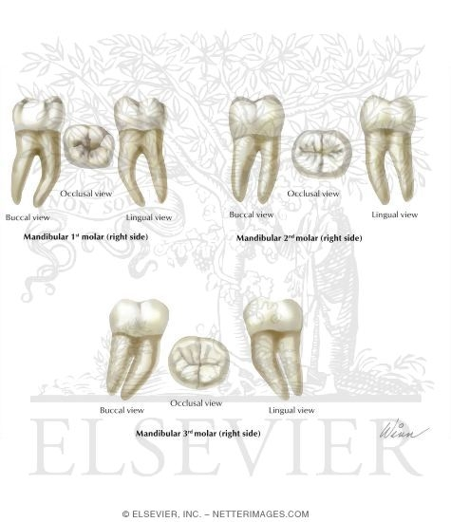
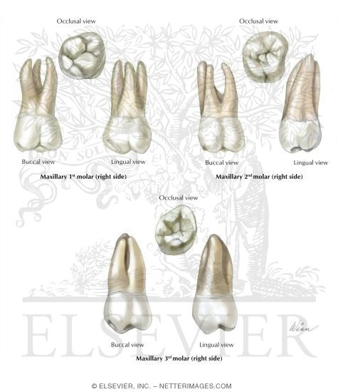
Sekundární dentice
Stoličky: Horní: žvýkací plocha čtvercová, 4 hrbolky, 3 kořeny
Dolní: žvýkací plocha obdélníková, 5 hrbolků, 2 kořeny

Slide 9
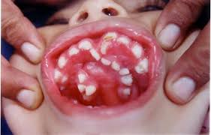
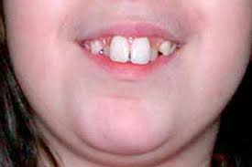
Dentální morfologické znaky
anomálie počtu zubů (hypodoncie, hyperodoncie)
anomálie tvaru zubů
anomálie velikosti zubů (mikrodoncie, makrodoncie)
anomálie tvorby zubních tkání
anomálie polohy zubů
anomálie vývoje a prořezávání zubů z hlediska časového

